Slide 1
Portugalsko
Faro 6.10.2019 – 9.10.2019

Slide 2
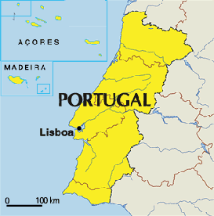
Portugalsko - seznámení
jeden z nejstarších států v Evropě
nejstarší globální říše na světě
koloniální doby Portugalska definitivně skončily tzv. karafiátovou revolucí v roce 1974, kdy byla poslední koloniím udělena nezávislost
podobně jako Česko je Portugalsko velmi bezpečnou zemí (dle Světového indexu míru 4. na světe)
Faro je hlavním městem turistického ruchu regionu Algarve na jihu země

Slide 3
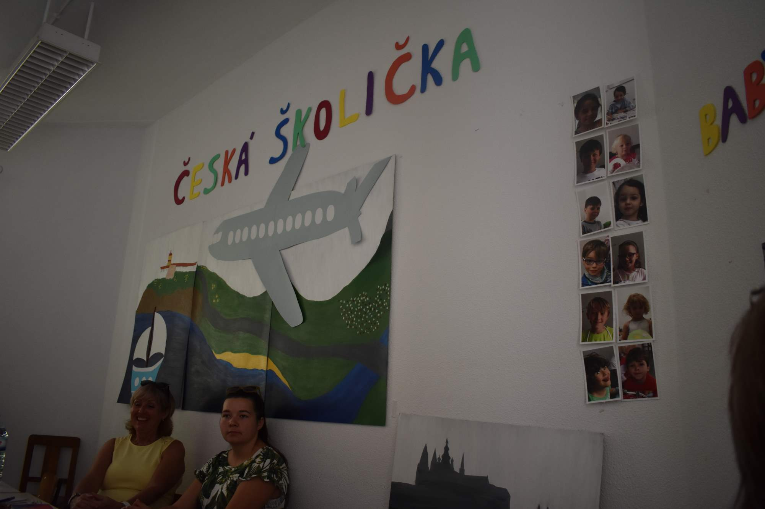
Česká škola Faro
Beseda v České škole Tato sobotní škola je dotována českou školou bez hranic, celkem dochází 25 dětí z toho 20 pravidelně. Děti jsou ve věku od 18 měsíců do 11 let. Seznámili jsme se zde s vybavením školy, pomůckami, programem a také s učitelkami/ češkami žijícími trvale v Portugalsku/. Do této sobotní školy dochází děti, jenž alespoň jeden z rodičů pochází z Česka a má zájem na udržení rodného jazyka i pro své děti. Ve škole je těmto dětem vytvořen individuální plán, metody práce jsou frontální, skupinové i individuální a neboť jde o bilingvní vzdělávání je zde nutný individuální přístup a neméně důležitá je i práce s diagnostikou.

Slide 4
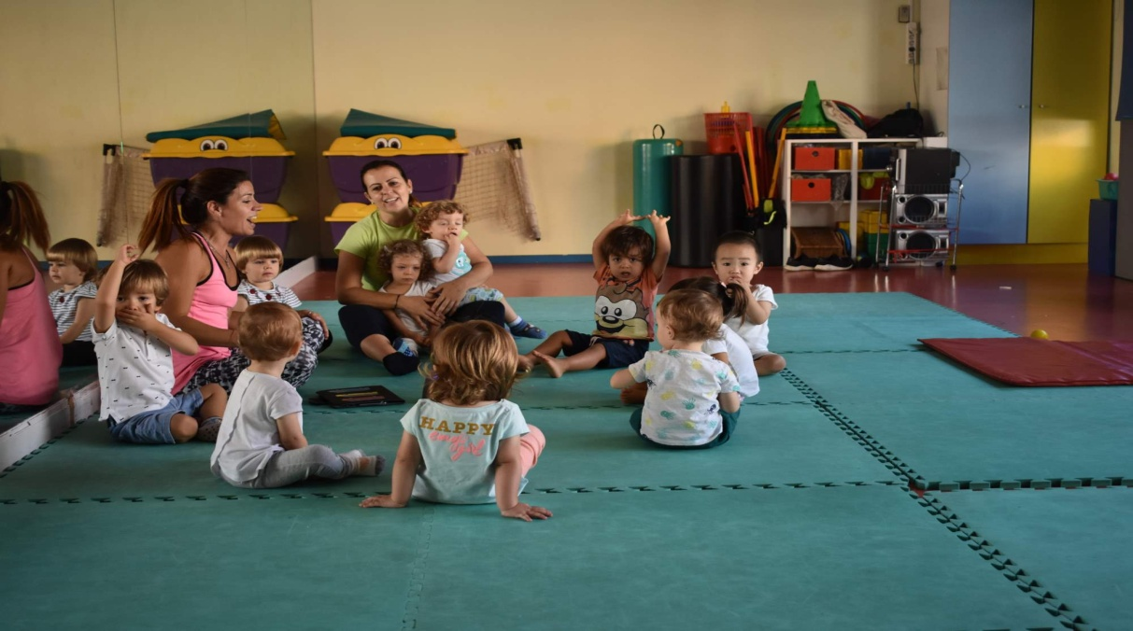
Oficina Divertida
Tato škola leží ve městě Faro, jde o soukromou školu, která byla založena v roce 2002 a přestavěna z bývalé farmy. Kapacita školy je 199 dětí a v současné době školu navštěvuje 140 dětí. Školu navštěvují děti od 4 měsíců až po 10 let. Mají 11 tříd ve kterých jsou děti rozdělené podle věku. Ve škole rodič dítěti zakoupí stejnokroj, který je využíván při vycházkách mimo budovu školy. Tuto školu navštěvuje 5% dětí s OMJ - děti pocházející ze Srbska, Číny, Nepálu, Irska, Anglie, Francie, Brazílie, Laponska. Ve škole s cizinci komunikují učitelé anglicky, pokud nerozumí anglicky, tak znakovou řečí, kterou se všichni ve škole učí a s dětmi s IVP komunikují i pomocí obrázků a piktogramů.

Slide 5
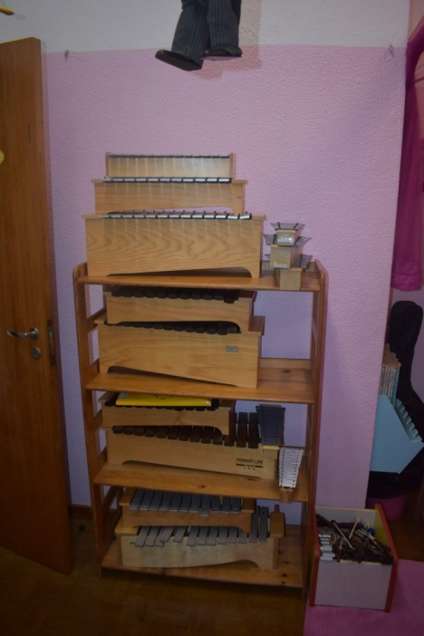
Jarmin escola Joao de deus
Soukromá školka s vlastním projektem, výše školného se určuje na základě příjmu rodičů. Celkem školku navštěvuje 180 dětí ve věku 3 – 9 let. V každé tříde jsou děti s OMJ, které jsou začleněny mezi děti s portugalským mateřským jazykem. S dětmi s OMJ se pracuje i individuálně a pro tyto činnosti mají vymezené speciální prostory s pomůckami a knihovnou.

Slide 6
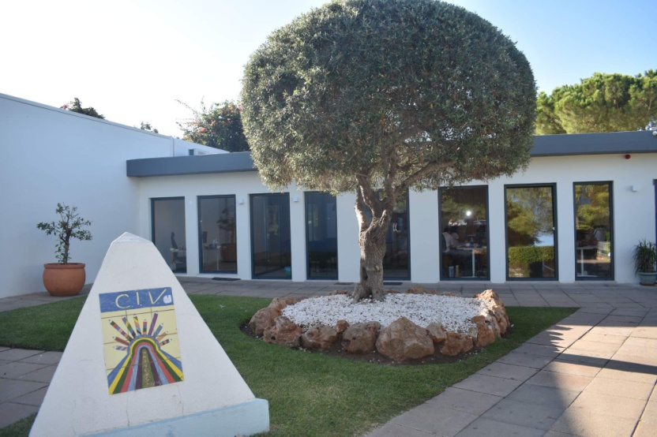
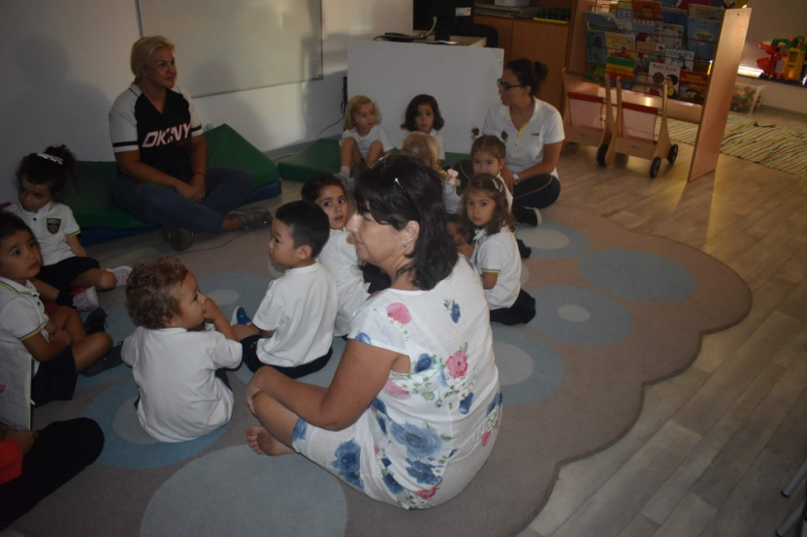
Colegio Internacionálde Vilamoura
Tato škola vzdělává děti od 3 do 18 let. Dochází do ní 640 dětí. Mají zde projekt-vyučování v angličtině - vyučování v portugalštině Do 9 ročníku mohou děti libovolně měnit, zda se budou vyučovat v anglickém, či portugalském jazyce. Ve třídě je 25 dětí, mají zde otevřené prostory a pracuje se zde s odpovědností dětí, ve škole se snaží děti inspirovat k samostatnému myšlení. Do této školy dochází děti 11 různých národností Na všechny předměty mají ve škole odborníky , ve třídě pracuje učitel a asistent. Ve škole respektují odlišnosti a zařazují děti do kolektivu pokud možno bez větší pomoci, pouze pokud má dítě problémy větší přistupují k asistenci. Děti se na této škole mohou učit také čínštinu, ruštinu a mandarínštinu.

Slide 7
Děkujeme za pozornost
Jaroslava Šiklová & Pavlína Heřmanová

